Slide 1
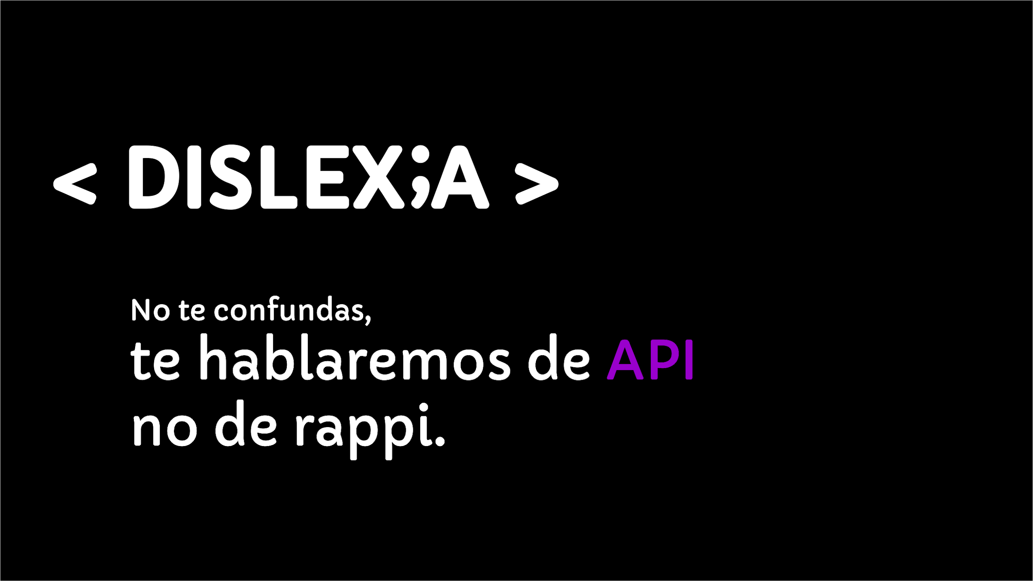

Slide 2
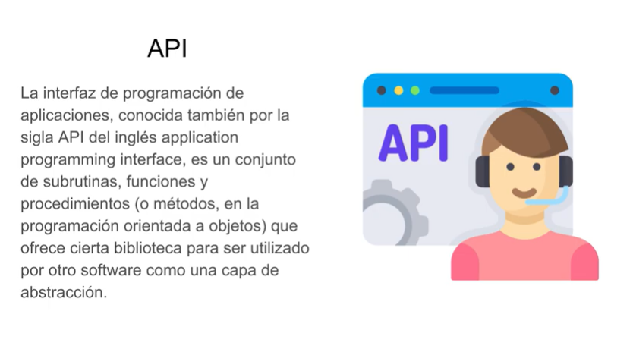

Slide 3
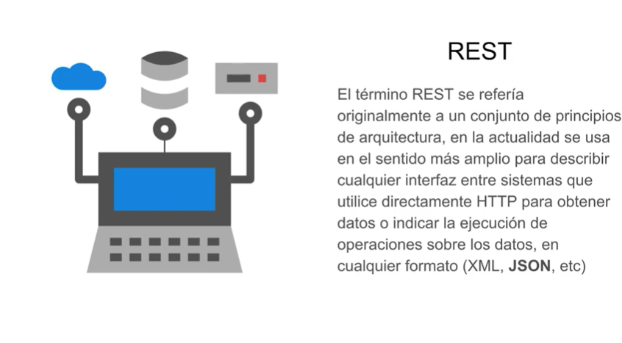

Slide 4
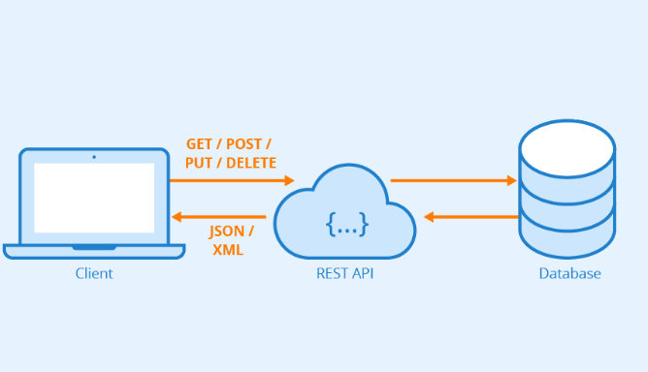

Slide 5
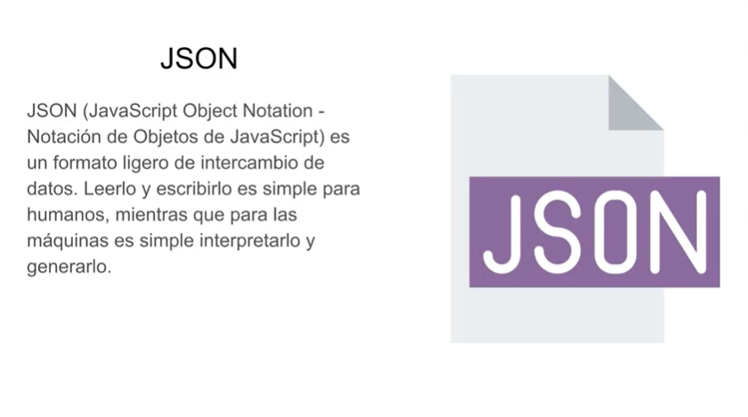

Slide 6
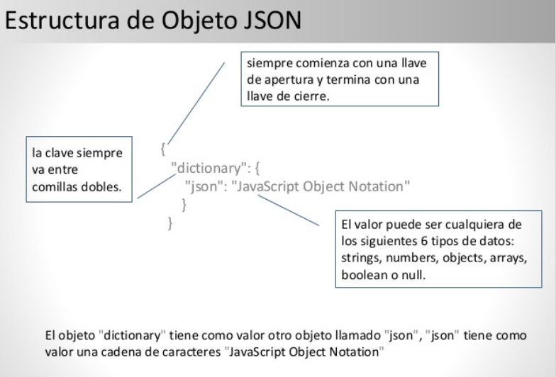

Slide 7
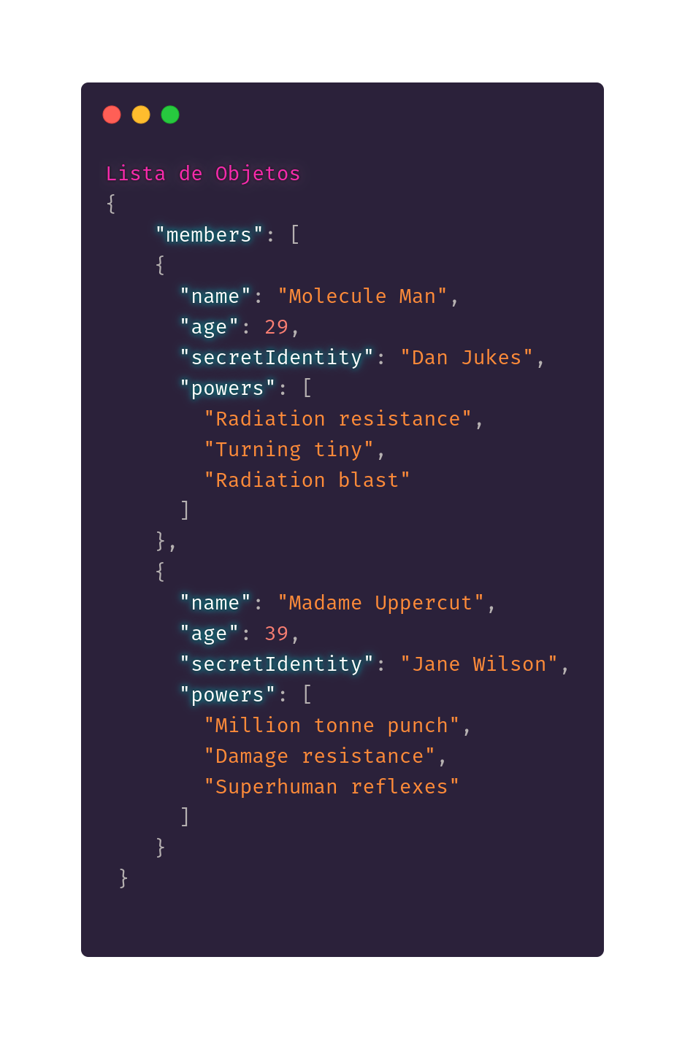
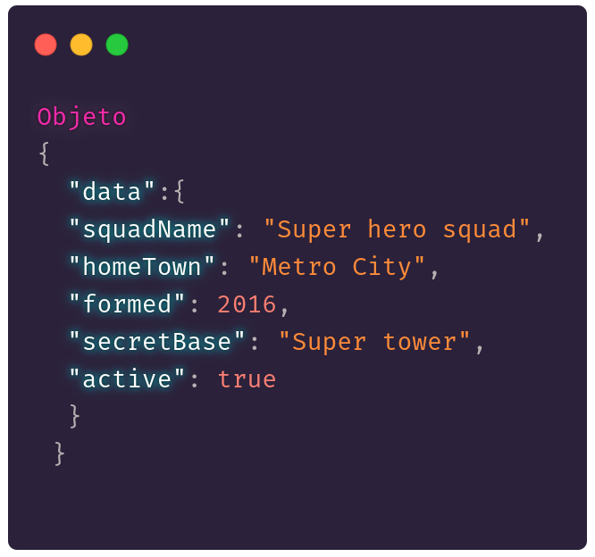

Slide 8

XML
XML es un lenguaje de marcado similar a HTML. Significa Extensible Markup Language (Lenguaje de Marcado Extensible). Esto significa que, a diferencia de otros lenguajes de marcado, XML no está predefinido, por lo que debes definir tus propias etiquetas. El propósito principal del lenguaje es compartir datos a través de diferentes sistemas, como Internet.

Slide 9
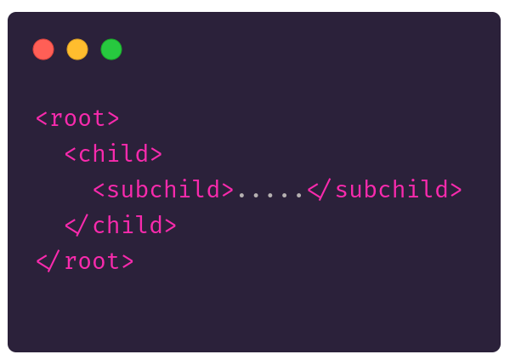
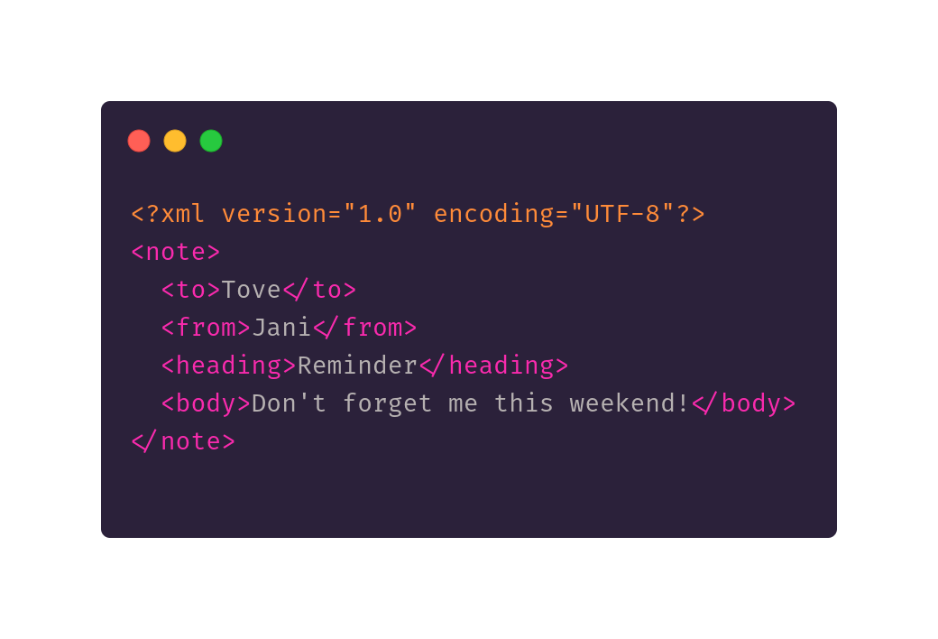

Slide 10
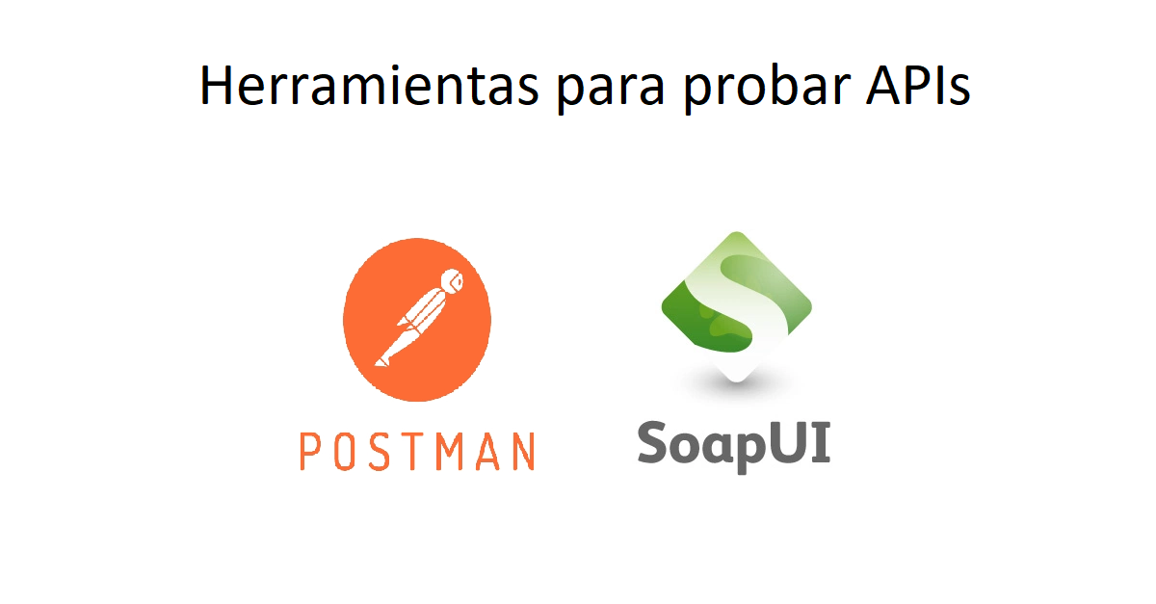

Slide 11
RESPUESTAS HTTP
Los códigos de estado de respuesta HTTP indican si se ha completado satisfactoriamente una solicitud HTTP específica. Las respuestas se agrupan en cinco clases:
Respuestas informativas (100–199),
Respuestas satisfactorias (200–299),
Redirecciones (300–399),
Errores de los clientes (400–499),
y errores de los servidores (500–599).

Slide 12


